Slide 1
极限学习工作流 －－在跨学科系统集成设计挑战课程中的实施应用
清华大学第24次教学工作研讨会
挑战性课程学习研讨会
顾学雍
清华大学工业工程系
2013年12月26日

Slide 2
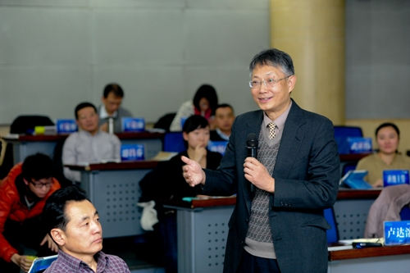


让实践教学追上摩尔？
实验室探究课 ，全校100+重点实验室，每学期1500人
卢达溶，李双寿，汤彬
大数据时代的协同工作与经验传承。
Gitk
Source tree

Slide 3
XLP的课程原理
为期4天，连续80小时，2学分，前三天草船借箭，最后一天攻下赤壁
挑战方准备
任务执行阶段
挑战方回顾总结
主题
挑战方(30人)
任务方(30人)
评委
文／法／商，工程，科学，教育，政治等专业学生

Slide 4
极限学习工作流
第二课堂学习
驻校创客
社团活动
创客马拉松
在校学生
实验室
探究课
驻校创客系列讲座
内容的筛选、发布与传播
TEDxTHU
演讲
驻校创客项目
来校新生
内容挖掘
项目选择
协同开发
导引课
XLP项目设计
校外创客
第一课堂学习

Slide 5
课程主要组织方
Toyhouse 工业工程系
钱学森力学班
教务处
基础工业训练中心
清华大学美术学院信息艺术设计系
Creative Commons 知识共享中国大陆
各界清华校友的资源整合

Slide 6
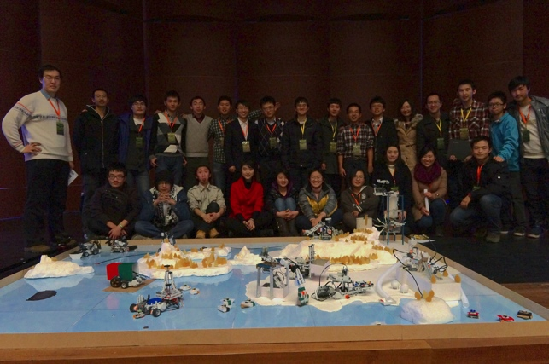
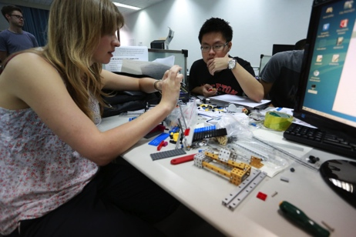
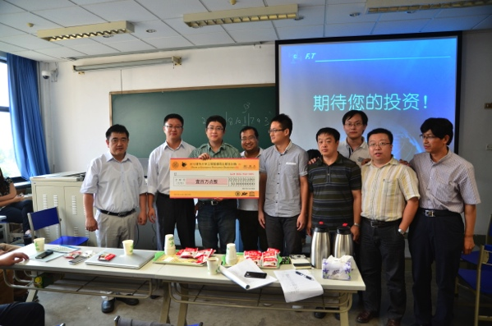
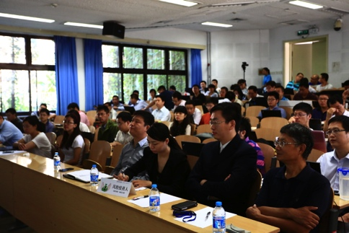
三次课程操练
国际处
工业工程系
Qianban 教务处
第一期：建造全自动供应链
2012年8月22日－25日
第二期：建设南海无人岛
时间：2013年1月17日－20日
第三期：开发可持续发展数字国度
时间：2013年8月28日－31日
挑战方：来自各地的自愿者和大学生，6人；
任务方：9个不同科系的工程管理硕士，78人
挑战方：全校20个科系50人
任务方：钱学森力学班30人，其他20个科系50人
挑战方：全球各地各学校的自愿者20人
任务方：9科系的工程管理硕士班80人

Slide 7
启示一：信息化行业的思维
Web 2.0的思想
由使用者（学生）决定内容与格式
个人能力总有瓶颈
状元只会有一个…
无限的群组协作能力
同样的一群人可以有多种组合，创造新的团队功能
当晶片频率无法以等比级数成长时
摩尔定律继续适用？
单运算核心 多核心
把计算任务分布给多个计算核心
单位面积的计算速率继续以摩尔定律成长

Slide 8
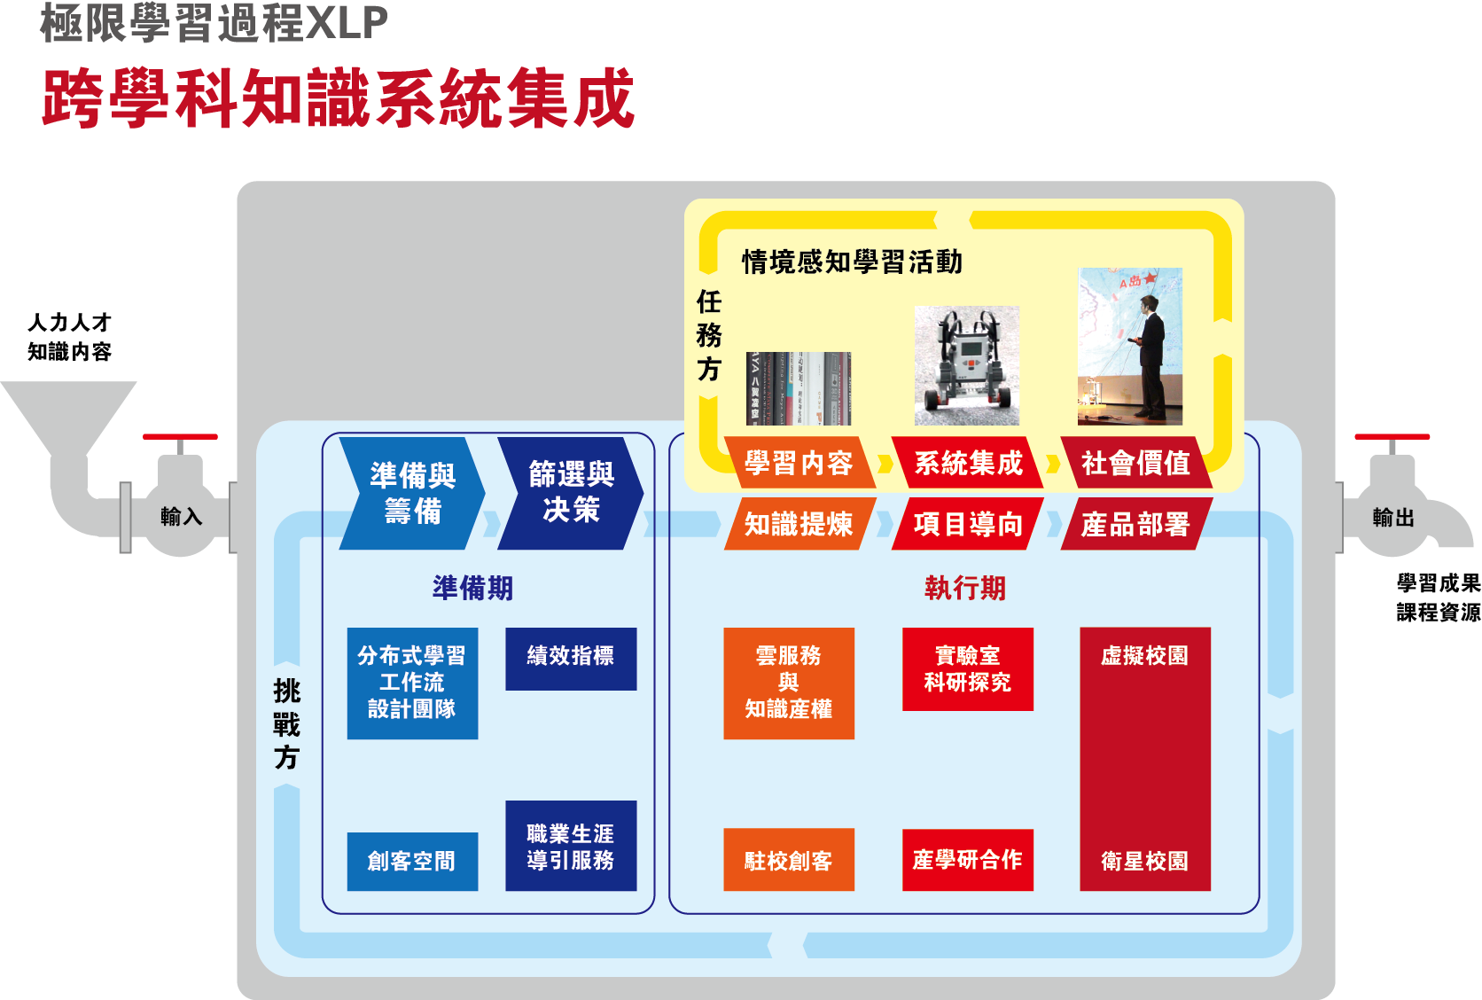
校园的信息化？
产学研三方的协同“操作系统”
数字化内容的分享，传送，处理，
知识内容交换过程的记录：货币化的交易
专职人员参与活动的开发，规划，营运
符合摩尔定律的常设性组织

Slide 9
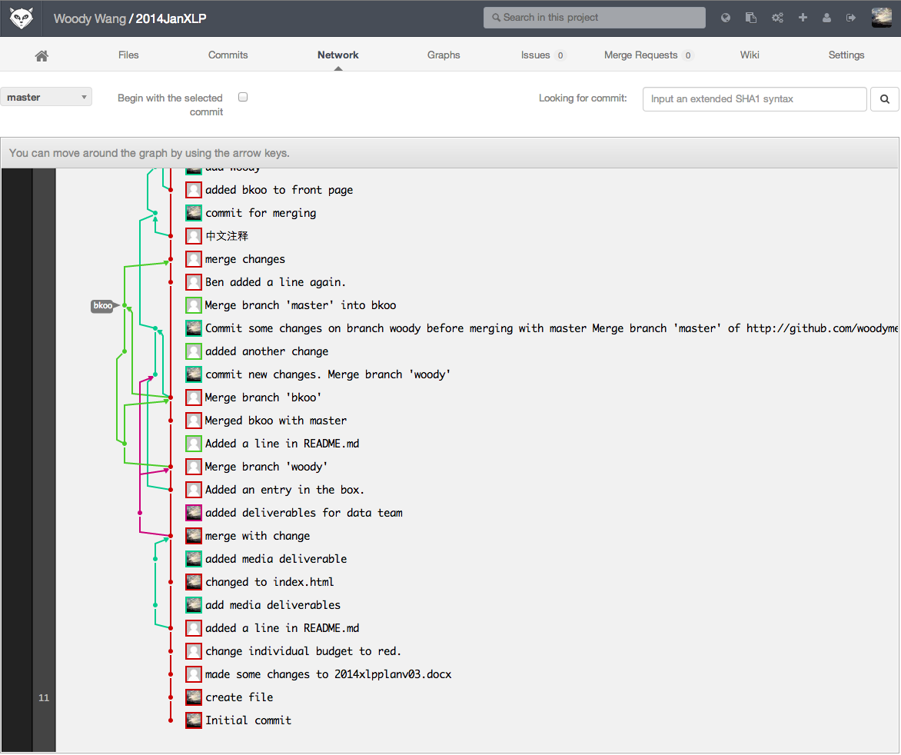
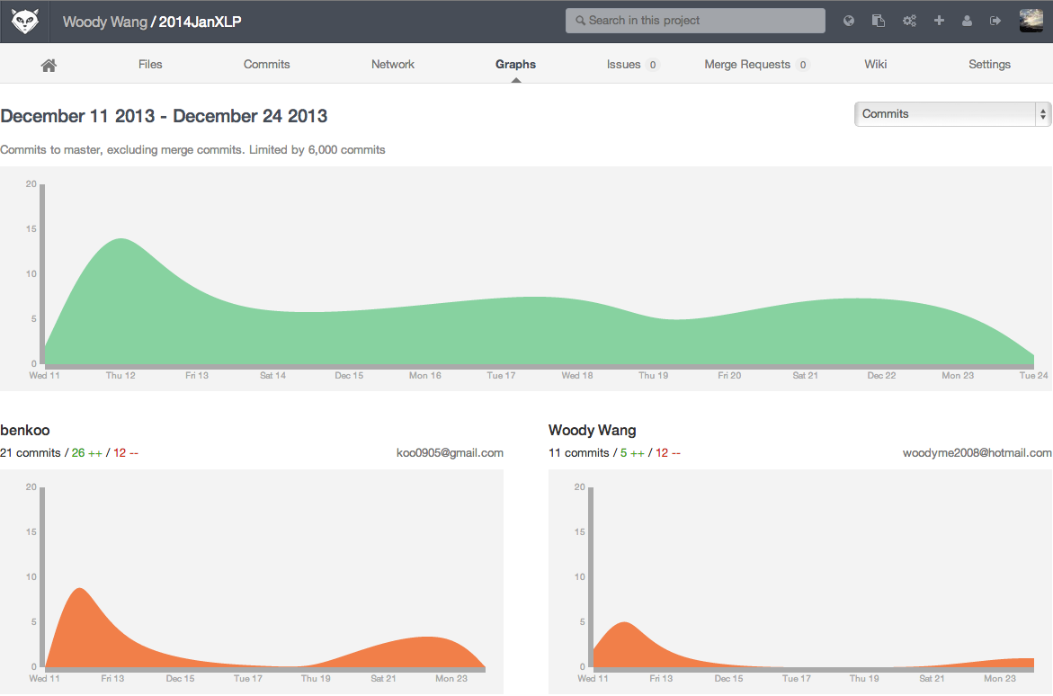
启示二：规模化工具的重要性
学习过程的完整记录
基于合约的设计

Slide 10
启示三：微学校的独特优势
轻、薄、短、小
速度快，低成本，频率高，互动强
配合创客空间与中国制造的产业背景
大量的技术人才
元器件的供应源头 (Microduino, Google Glass,…)
产业转型的需要
“廉价”资金的供应，造成青年的创业潮

Slide 11
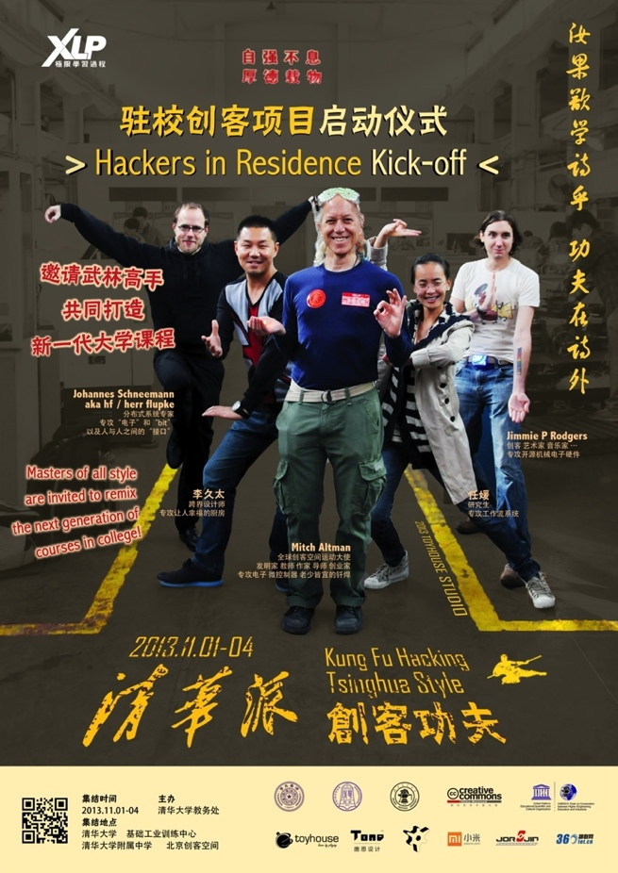
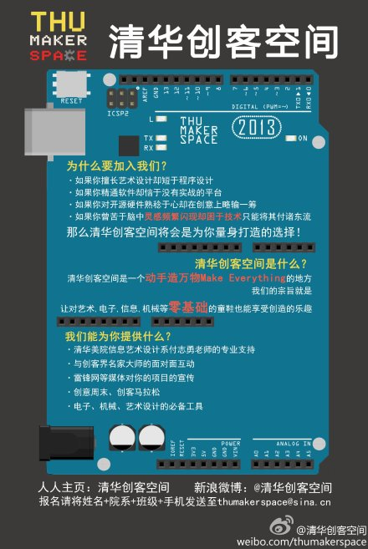
微学校的典型：创客空间
清华驻校创客项目已启动
让清华成为全球最大的创客空间

Slide 12
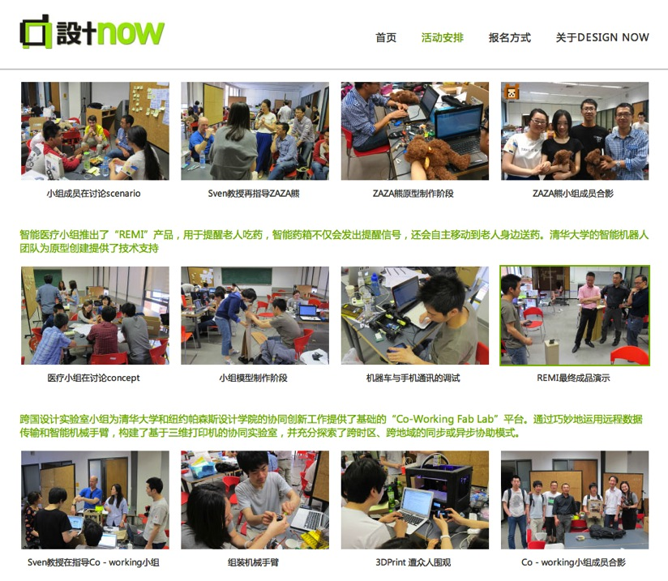
图片来源：清华美院付志勇老师
Notes:
Fabrication

Slide 13
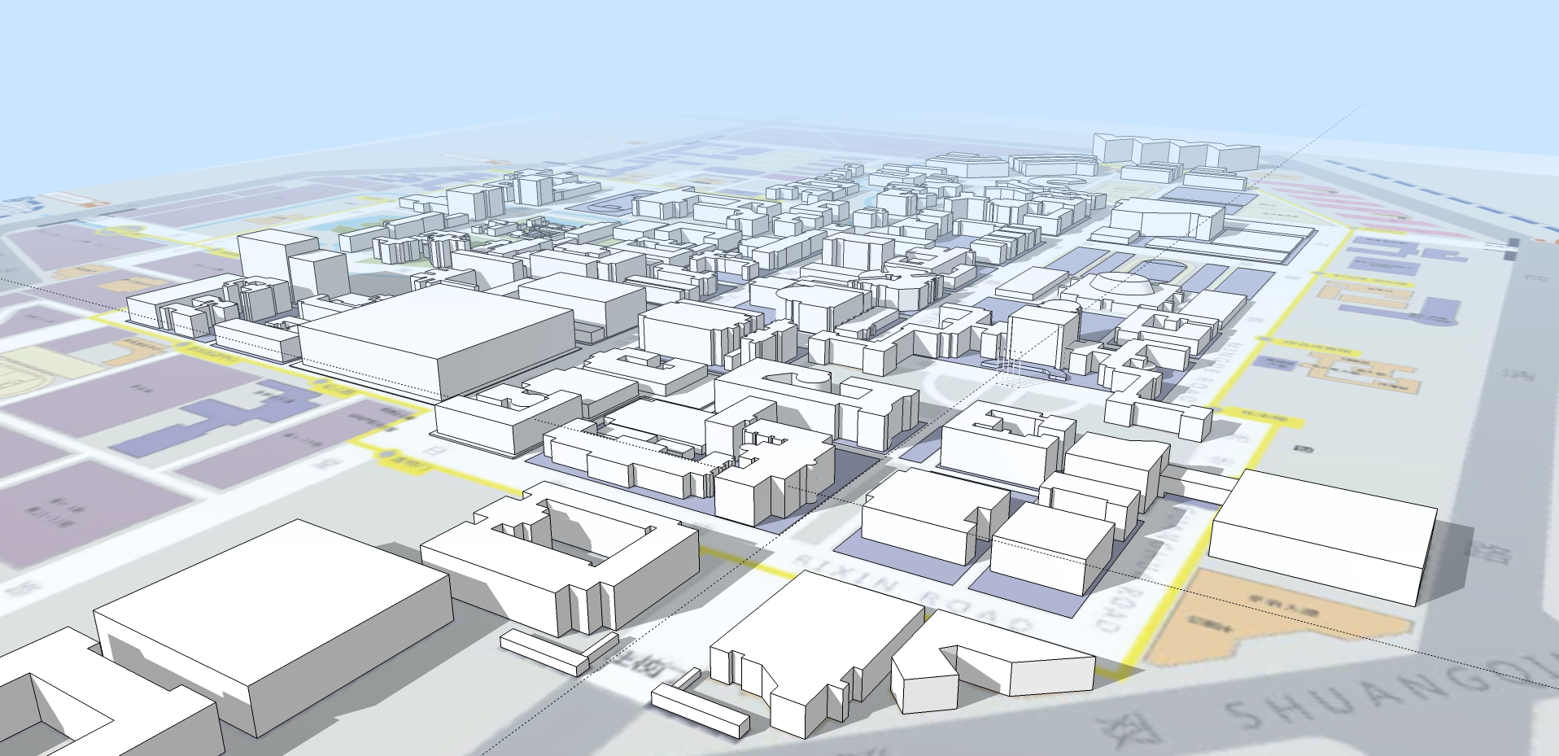
第四期：大数据时代下： 我的空间我做主
把清华校园作为项目的主题
把规模化的协作工具当作所有学生的基本程序技能（就像掌握office一样）
已成为钱学森力学班30位学生的必修课

Slide 14
极限学习工作流
分布式数据
内容分发与管理
驻校创客
社团活动
创客马拉松
在校学生
实验室
探究课
驻校创客系列讲座
内容的筛选、发布与传播
TEDxTHU
演讲
驻校创客项目
来校新生
内容挖掘
项目选择
协同开发
导引课
XLP项目设计
校外创客
学习成果累积

Slide 15
总结
在数字化时代，交叉学科必须要有协同工具
学校跨学科的选课机制的柔性与弹性
融合学生的活动来丰富学校整体的教学活动体验

Slide 16
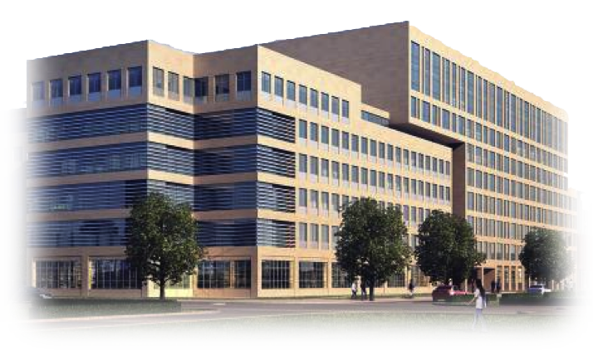
Physical
Space
Digital
Space
Model
Sandbox
“我的空间，我做主”
跨学科系统集成设计挑战
2014年1月20日－23日
清华大学 钱学森班｜基础工业训
练中心｜工业工程系｜美术学院

